Slide 1
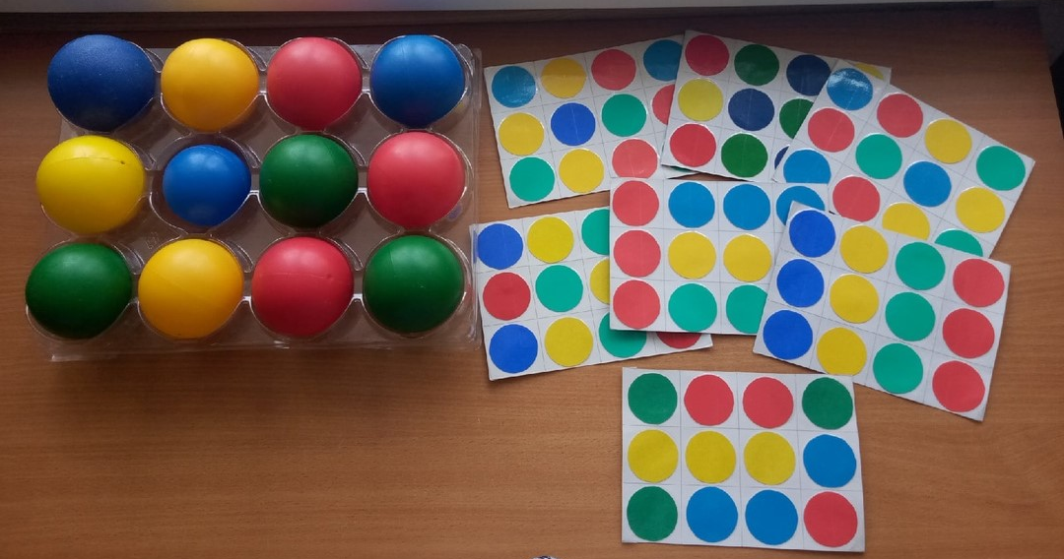
МАОУ «Гимназия № 16» СП «Детский сад»
Пермский край, г. Кунгур
Дидактическая игра «Разложи шарики»
(номинация «Лучшая разработка дидактической игры для детей раннего возраста»)
Игру разработала: воспитатель Кагарлыкская Светлана Ивановна

Slide 2
Цель игры: создание условий для развития сенсорных способностей детей младшего дошкольного возраста.
Задачи
Образовательные:
закреплять умение называть цвета ( красный, синий, жёлтый, зеленый), соотносить по цвету;
закреплять понятия «много», «один», «ни одного»; понимать вопрос «сколько?»;
Развивающие:
развивать внимательность, координацию движений, мелкую моторику рук, артикуляционный аппарат;
развивать умение различать пространственные направления и обозначать их словами «на», «за», «под»;
Воспитательные:
воспитывать в детях доброжелательность, отзывчивость и взаимопомощь; интерес к совместной деятельности, самостоятельность, активность.

Slide 3
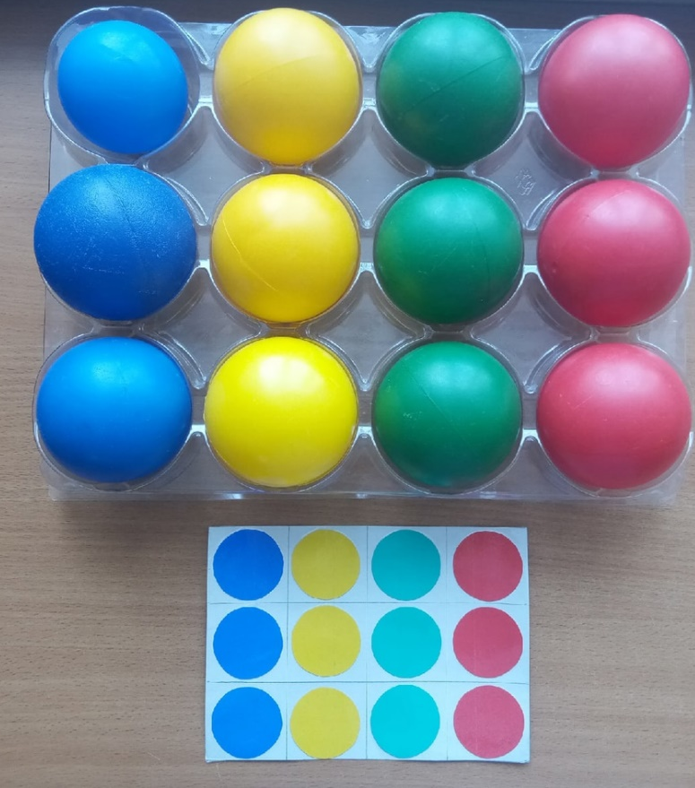
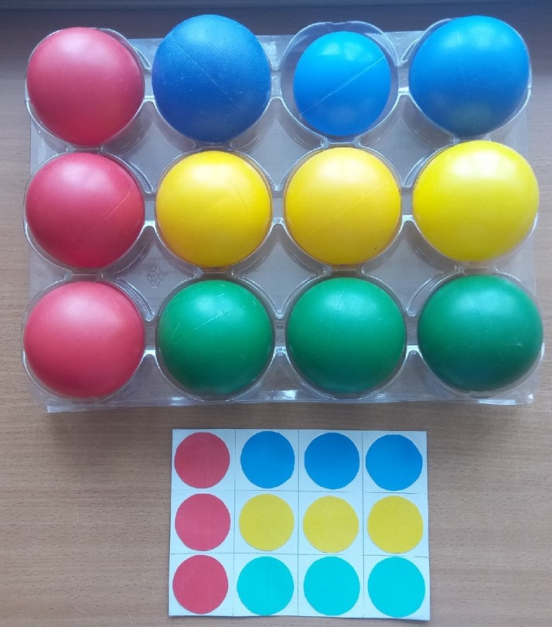
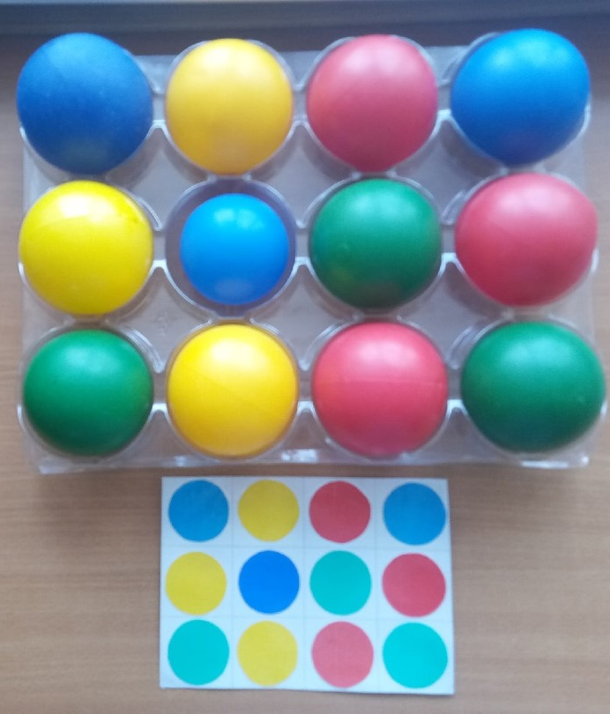
Дидактическая игра «Разложи шарики» включает в себя следующее оборудование: лоток с 12-тью отсеками, 12 шариков четырёх цветов (красные, синие, жёлтые и зелёные) по 3 шт., образцы выкладки шариков (7 шт.) Образцы выполнены по принципу усложнения.

Slide 4
Правила и ход игры
В гости к детям приходит клоун Стёпа. Ему грустно от того, что он не знает цвета. Дети вместе с воспитателем предлагают клоуну помощь: поиграть с ними и научиться определять цвета. Воспитатель: «Посмотри, Стёпа, какая интересная игра у нас есть! Какие яркие шарики! Прям как у тебя в цирке! Для каждого цвета есть свой домик. Но вот беда! Вчера к нам в гости прибегал щенок Бобик. Он такой озорник! Бобик так весело играл с этими шариками, что все их перемешал. Давайте поможем каждому шарику найти свой домик!» Взялись цвета мы изучать, Ну, с чего же нам начать? Есть чудо шарики у нас, Помогут нам они сейчас. Мы в руки шарики возьмём И дом по цвету им найдём.
В лоточке перед детьми лежат разноцветные шарики четырёх цветов в произвольном порядке, воспитатель предлагает «навести порядок» в лоточке и разложить их по образцу. Детям раздаются образцы, по которым дети выкладывают шарики. Ребёнок может выкладывать шарики как самостоятельно, так и с помощью воспитателя. Также ребёнок может класть шарик, называя его цвет. В ходе игры воспитатель может спросить: «Где находиться жёлтый шарик?», «Под каким шариком расположился красный шарик?» и т.д. Когда ребёнок положил первый шарик в лоток, можно его спросить: «Сколько шариков у тебя сейчас в лотке?» (один). А когда ребёнок полностью заполнит лоток или частично, можно его спросить: «А сейчас у тебя сколько шариков в лотке?» (много).
В конце игры воспитатель спрашивает детей, понравилась ли им игра, смогли ли они помочь клоуну Стёпе навести порядок в шариках? Подводя итог игры, воспитатель хвалит каждого ребёнка за то, что у него лучше всего получалось во время игры.

Slide 5
Спасибо за внимание!

